Slide 1

по отчету об исполнении бюджета города Ставрополя за 2013 год
Бюджет для граждан

Slide 2
Предисловие 3
Показатели социально – экономического развития города Ставрополя за 2013 год 4
Основные характеристики бюджета города Ставрополя за 2013 год 5
Исполнение бюджета города Ставрополя за 2013 год по собственным доходам 6
Динамика поступления по собственным доходам 7
Налог на доходы физических лиц 8
Основные доходные источники, по которым в 2013 году план перевыполнен 9
Неналоговые доходы, по которым план не выполнен за 2013 год 10
Сведения о недоимке в бюджет города Ставрополя 11
Информация о проведенных в 2013 году мероприятиях по снижению недоимки 12
Динамика безвозмездных поступлений и удельный вес в структуре доходов 13
Динамика доходов от внебюджетной деятельности муниципальных бюджетных и автономных
учреждений за 2012-2013 годы 14
Меры по обеспечению выполнения плановых назначений по расходам 15
Исполнение расходной части бюджета города Ставрополя за 2012 и 2013 годы 16
Исполнение расходов бюджета города Ставрополя в части межбюджетных трансфертов 17
Динамика структуры остатков средств на счетах бюджета города Ставрополя 18
Объем неосвоенных средств в разрезе источников финансирования 19
Анализ исполнения расходной части бюджета города в разрезе главных распорядителей
бюджетных средств за 2013 год 20
Финансирование адресной инвестиционной программы за 2013 год 21
Финансирование муниципальных целевых программ города Ставрополя 22
Финансирование приоритетных национальных проектов 24
Структура расходной части бюджета за 2013 год в разрезе отраслей 25
Структура расходов бюджета города Ставрополя за 2013 год 26
Финансирование приоритетных социально-значимых статей расходов за 2013 год 27
Выполнение Указов Президента Российской Федерации от 07 мая 2012 года 28
Расходы на капитальный ремонт и приобретение оборудования в учреждениях
социальной сферы в 2013 году 29
Расходы на финансирование отраслей городского хозяйства в 2013 году в сравнении с 2012 годом 30
Расходы на содержание органов местного самоуправления города Ставрополя (ОМСУ) в 2013 году 31
Динамика просроченной кредиторской задолженности за 2011 – 2013 годы 32
Динамика дебиторской задолженности за 2011 – 2013 годы 33
Динамика муниципального долга города Ставрополя за 2011 - 2013 годы 34
Информация для контактов 35

Slide 3
Предисловие
Исполнение бюджета – процесс сбора и учета доходов и осуществление расходов на основе сводной бюджетной росписи и кассового плана.
Исполнение бюджета – это этап бюджетного процесса, который начинается с момента утверждения решения о бюджете законодательным (представительным) органом муниципального образования и продолжается в течение финансового года. Можно выделить следующие этапы этого процесса:
- исполнение бюджета по доходам. Задача участников бюджетного процесса заключается в обеспечении полного
и своевременного поступления в бюджет налогов, сборов, доходов от использования имущества и других
обязательных платежей, в соответствии с утвержденным планом мобилизации доходов.
- исполнение по расходам, которое означает последовательное финансирование мероприятий, предусмотренных
решением о бюджете, в пределах утвержденных сумм с целью исполнения принятых муниципальным образованием
расходных обязательств.
Составление и утверждение отчета об исполнении бюджета является важной формой контроля за исполнением бюджета.
Отчет об исполнении бюджета города Ставрополя составляется по всем основным показателям доходов и расходов в установленном порядке с необходимым анализом исполнения доходов и расходования средств.
Годовой отчет об исполнении бюджета предоставляется в Ставропольскую городскую Думу города Ставрополя и выносится на публичные слушанья. По результатам рассмотрения отчета об исполнении бюджета Ставропольская городская Дума принимает решение об его утверждении либо отклонении.
Отчет об исполнении бюджета города Ставрополя за 2013 год утвержден решением Ставропольской городской Думой от 28.05.2014 года № 508
3

Slide 4
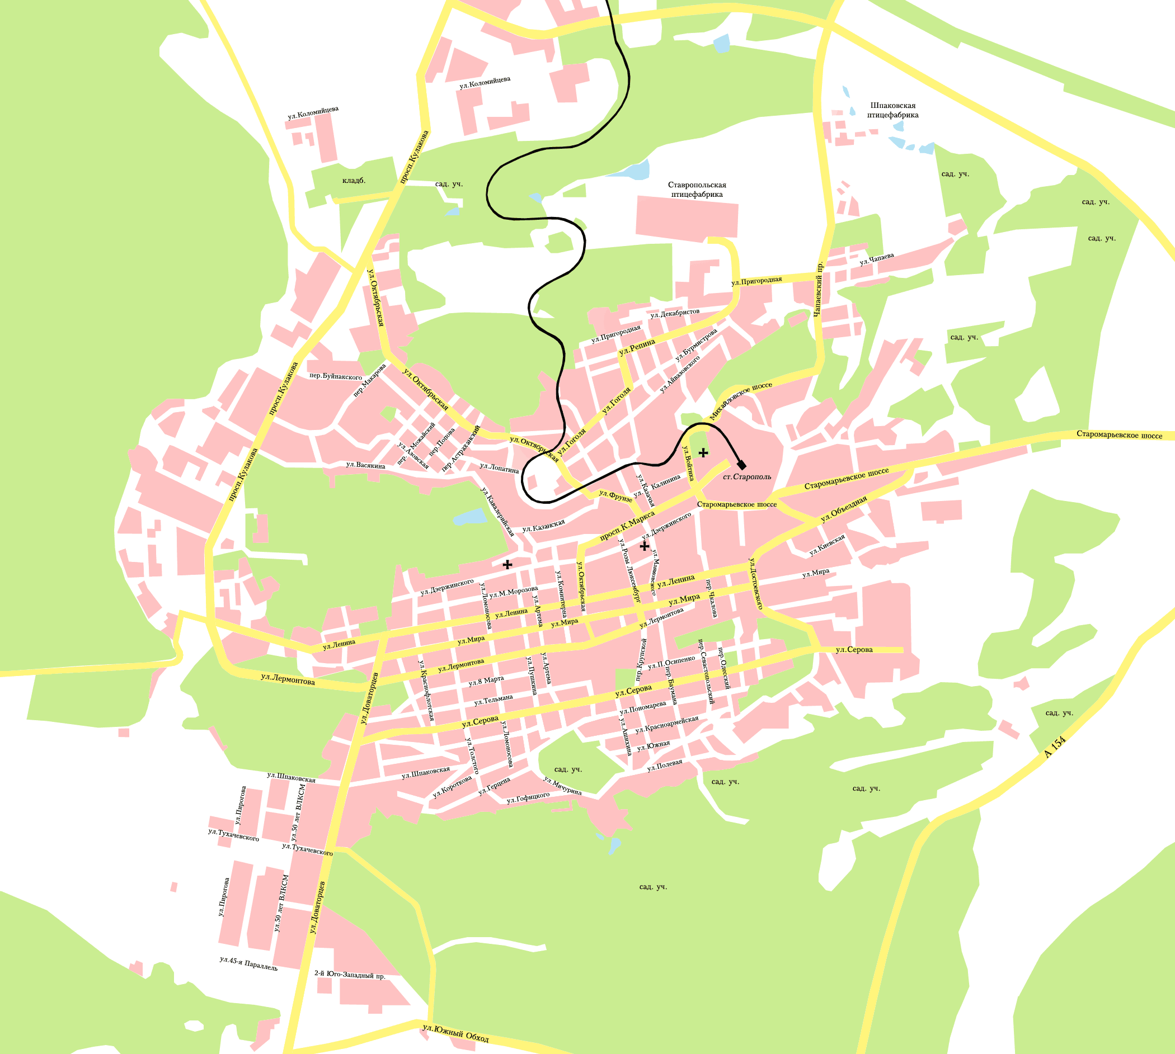
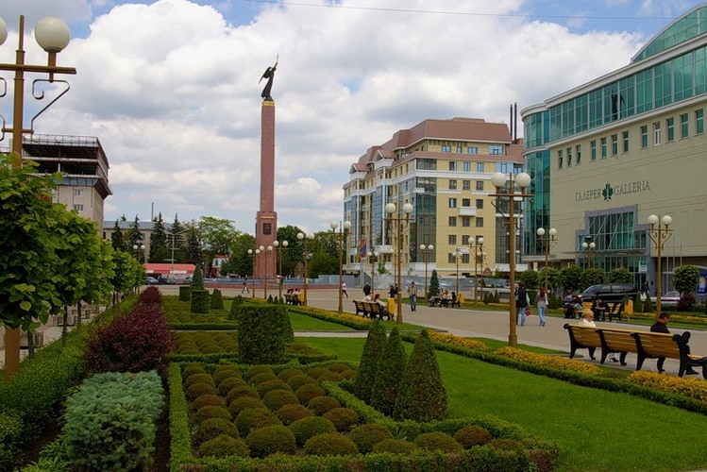

Показатели социально-экономического
развития города Ставрополя за 2013 год
Численность населения на 01.01.2014 года - 419,8 тыс. чел.
Темп роста потребительских цен – 107,7%
Прожиточный минимум – 6 543 руб.
Среднемесячная заработная плата – 12 462,7 руб.
4

Slide 5
Основные характеристики бюджета
города Ставрополя за 2013 год
тыс. руб.
Доходы
Расходы
7 899 548
7 643 287
7 575 733
План
7 459 615
Факт
План
Факт
+ 67 554
- 439 933
План выполнен на 100,9%
План выполнен на 94,4%
5
ПРОФИЦИТ + 183 672

Slide 6

Исполнение бюджета города Ставрополя
за 2013 год по собственным доходам
тыс. руб.
Выполнение
Анализ структуры доходов
102,2%
Получено сверх
плана + 77 424
3 556 393
3 633 817
ПЛАН
ФАКТ
6

Slide 7
Динамика поступления по собственным доходам
3 633 817
тыс. руб.
+ 407 717
12,6%
3 226 100
2012
2013
7

Slide 8
Налог на доходы физических лиц
тыс. руб.
Прирост НДФЛ по сравнению с 2012 годом составил 114,5% или
239 839 тыс. руб.
Получено сверх
плана + 33 301
1 899 037
1 865 736
8
ПЛАН
ФАКТ

Slide 9
Основные доходные источники, по которым
в 2013 году план перевыполнен
тыс. руб.
Доходы | План 2013 | Факт 2013 | % | Отклоне ние
Налог на доходы физических лиц | 1 865 736 | 1 899 037 | 101,8 | + 33 301
Доходы от продажи земельных участков | 104 003 | 129 785 | 124,8 | + 25 782
Единый налог на вмененный доход для отдельных видов деятельности | 403 631 | 419 631 | 104,0 | + 16 018
Земельный налог | 369 910 | 383 582 | 103,7 | + 13 672
Налог на имущество физических лиц | 74 444 | 84 331 | 113,3 | +9 887
Штрафные санкции | 86 905 | 95 827 | 110,3 | +8 922
Государственная пошлина | 49 920 | 57 076 | 114,3 | + 7 156
Плата по договорам на установку и эксплуатацию рекламных конструкций | 10 500 | 12 167 | 115,9 | + 1 667
9

Slide 10
Неналоговые доходы, по которым план
не выполнен за 2013 год
тыс. руб.
По 7 план недовыполнен
%
к плану
- 46 045
56,1
97,1
83,9
14,0
98,6
83,4
95,4
93,6
10

Slide 11
Сведения о недоимке в бюджет города Ставрополя
тыс. руб.
Снижение на 454 тыс. руб. или на 0,2%
Доля недоимки к начисленным платежам - 6,3%
На 01.01.2013
На 01.01.2014
11

Slide 12
Информация о проведенных в 2013 году
мероприятиях по снижению недоимки
Проведено 36
заседаний городской
комиссии по контролю
за поступлением арендной
платы за землю,
погашено 27 691
тыс. руб.
Проведено
2 заседания консультативного
совета в администрации
г. Ставрополя погашено
11 312 тыс. руб.
Проведено 41 заседание
комиссий по снижению
недоимки в администрациях
районов, должниками
погашено
14 639 тыс. руб.
191 770
тыс. руб.
Проводилась работа
по погашению встречных
обязательств, в результате
в бюджет города привлечено
29 350 тыс. руб.
Проведено 107 рейдов,
215 должниками
погашена задолженность
в сумме 4 772 тыс. руб.
Проведено 18
заседаний комиссии по
взысканию задолженности
по арендной плате за
недвижимое имущество,
погашено
27 691 тыс. руб.
Проводилась работа
по выявлению у заявителей
муниципальных услуг
задолженности по платежам
в бюджет города,
395 заявителями погашено
45 919 тыс. руб.
Проведено 31
заседание в администрации
г. Ставрополя по заслушиванию
105 арендаторов – должников,
в результате погашено
30 396 тыс. руб.
12

Slide 13

Динамика безвозмездных поступлений и удельный
вес в структуре доходов
тыс. руб.
2013
Прирост
+ 324 263
13

Slide 14
Динамика доходов от внебюджетной деятельности муниципальных бюджетных и автономных учреждений г. Ставрополя за 2012-2013 годы
тыс. руб.
+ 29 809
14

Slide 15
Меры по обеспечению выполнения плановых назначений по расходам
1. Безусловный контроль за сроками размещения муниципального заказа
2. Мониторинг экономии бюджетных ассигнований, сложившейся по итогам размещения заказов на поставки товаров, выполнение работ, оказание услуг для муниципальных нужд и нужд муниципальных бюджетных учреждений города Ставрополя, в целях своевременного перераспределения сумм экономии на приоритетные направления расходов
3. Анализ динамики кредиторской и дебиторской задолженности
4. Контроль за своевременной выплатой заработной платы работникам бюджетных учреждений, оплатой коммунальных услуг в объемах, соответствующих потреблению, выплатой средств на исполнение публичных нормативных обязательств в полном объеме
15

Slide 16
Исполнение расходной части бюджета города Ставрополя за 2012 и 2013 годы
97,4%
-189 910
94,4%
- 439 933
16

Slide 17
Исполнение расходов бюджета города Ставрополя в части межбюджетных трансфертов
2012
2013
98,9%
90,4%
- 8,2 %
  в том числе
  субсидия на статус административного
  центра
97,8%
91,8%
- 6,0 %
17

Slide 18
Динамика структуры остатков средств на счетах бюджета города Ставрополя
Наименование показателей | На 01.01.2013 | На 01.01.2014 | Отклонение
Средства краевого и федерального бюджета | 35 400 | 378 138 | +342 738
Средства государственной корпорации Фонда содействия реформированию жилищно-коммунального хозяйства | 8 305 | 0 | - 8 305
Собственные средства бюджета | 189 317 | -32 465 | - 221 782
ИТОГО | 233 022 | 345 673 | +112 651
18

Slide 19
Объем неосвоенных средств
в разрезе источников финансирования
тыс. руб.
Всего: 439 933
Средства
местного бюджета
52 043
Средства краевого и
федерального бюджетов
387 890
19

Slide 20
Анализ исполнения расходной части бюджета города в разрезе главных распорядителей бюджетных средств за 2013 год
Код ГРБС | Наименование ГРБС | Исполнение год. назначений, %
605 | Комитет муниципального заказа и торговли администрации г.Ставрополя | 100,0
609 | Управление труда и социальной поддержки населения по осуществлению отдельных государственных полномочий в городе Ставрополе | 100,0
611 | Управление физической культуры и спорта администрации г.Ставрополя | 100,0
618 | Администрация Октябрьского района | 100,0
624 | Управление по делам ГО и ЧС администрации г.Ставрополя | 100,0
640 | Управление труда, социальной защиты и работы с населением в районах города администрации г.Ставрополя | 100,0
617 | Администрация Ленинского района | 99,9
600 | Ставропольская городская Дума | 98,0
612 | Управление по делам молодежи администрации г.Ставрополя | 99,8
602 | Комитет по управлению муниципальным имуществом администрации г.Ставрополя | 99,7
619 | Администрация Промышленного района | 99,7
607 | Управление культуры администрации г.Ставрополя | 99,7
606 | Управление образования администрации г.Ставрополя | 99,6
604 | Комитет финансов и бюджета администрации г.Ставрополя | 98,3
608 | Управление здравоохранения администрации г.Ставрополя | 96,9
601 | Администрация города Ставрополя | 94,0
621 | Комитет градостроительства администрации г.Ставрополя | 89,5
620 | Комитет городского хозяйства администрации г.Ставрополя | 71,8
20

Slide 21
Финансирование адресной инвестиционной программы
за 2013 год
тыс. руб.
11 739
91,6%
139 167
127 428
План
Факт
21

Slide 22
Финансирование муниципальных целевых программ города Ставрополя
92,5 %
-109 106
91,5 %
-91 430
32 МЦП
22

Slide 23
Финансирование муниципальных целевых программ города Ставрополя
№ п/п | Наименование муниципальной целевой программы | План | Факт | Откло- нение | %
1. | «Обеспечение жильем молодых семей в городе Ставрополе на 2013 год» | 9 827 | 978 | -8 849 | 10
2. | «Развитие сети муниципальных дошкольных образовательных учреждений на территории города Ставрополя на 2013 - 2015 годы» | 10 815 | 4 642 | -6 173 | 42,9
3. | «Реабилитация людей с ограниченными возможностями в городе Ставрополе» на 2011-2013 годы | 8 923 | 6 921 | -2 002 | 77,5
4. | «Переселение граждан из аварийного жилищного фонда» | 25 535 | 22 107 | -3 428 | 86,6
5. | «Поэтапный переход на отпуск коммунальных ресурсов потребителям в соответствии с показателями коллективных (общедомовых) приборов учета в городе Ставрополе на 2012-2014 годы» | 29 478 | 23 550 | -5 928 | 80
6 | «Градостроительство» | 12 270 | 3 820 | -8 450 | 31,1
23

Slide 24
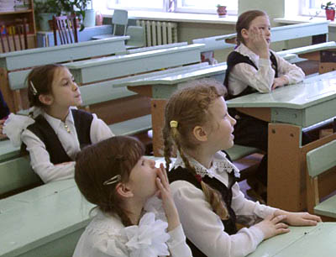
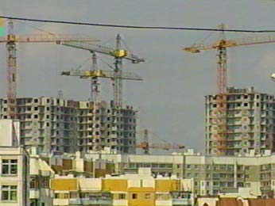
Финансирование приоритетных национальных проектов
тыс. руб.
Направлено средств,
всего: 27 798
«Доступное и
комфортное жильё
гражданам России»
7 512
«Образование»
20 286
24

Slide 25

Структура расходной части бюджета
за 2013 год в разрезе отраслей
тыс. руб.
Фактические расходы составили 7 459 615
25

Slide 26
Структура расходов бюджета
города Ставрополя за 2013 год
тыс. руб.
Показатель | Сумма, уд. вес
Социально-культурная сфера | 5 517 966 (74%)
Отрасли городского хозяйства | 1 234 189 (16,5%)
Другие отрасли | 707 460 (9,5%)
ВСЕГО | 7 459 615
26

Slide 27
Финансирование приоритетных социально-
значимых статей расходов за 2013 год
Схема 18
тыс. руб.
тыс. руб.
Направлено всего 5 196 687
99,4 %
в том числе на выплату заработной
платы 2 386 871
Задолженность
по заработной плате
отсутствует
27

Slide 28
Выполнение Указов Президента
Российской Федерации
от 07 мая 2012 года
тыс. руб.
На выплату заработной платы отдельных категорий работников направлено в виде субсидий 180 180
Педагогические работники учреждений доп. образования детей в сфере образования, культуры, физической культуры и спорта
-
Работники
учреждений культуры
28

Slide 29


Слайд 19
Расходы на капитальный ремонт и
приобретение оборудования в учреждениях
социальной сферы в 2013 году
На капитальный ремонт
направлено 282 914
На капитальный ремонт
направлено
Приобретено оборудования
на сумму 82 578
Отремонтировано 92 зданий
29

Slide 30
Расходы на финансирование отраслей городского хозяйства в 2013 году в сравнении с 2012 годом
тыс. руб.
-213 374
1 447 563
1 234 189
2012
Факт
2013
Факт
30

Slide 31
Расходы на содержание органов местного самоуправления города Ставрополя (ОМСУ) в 2013 году
Всего расходов:
539 004тыс. руб. – 7,2% от общих расходов бюджета
за счет собственных доходов: 470 353 тыс. руб.- 12,94% от налоговых и неналоговых доходов при утвержденном нормативе – 18,30%
31

Slide 32
Динамика просроченной кредиторской задолженности
за 2011 – 2013 годы
тыс. руб.
32

Slide 33
Динамика дебиторской задолженности за 2011 – 2013 годы
тыс. руб.
+1 677
-12 460
33

Slide 34
Слайд 24
Динамика муниципального долга города Ставрополя за 2011 - 2013 годы
тыс. руб.
-125 055
34

Slide 35
Информация для контактов
Комитет финансов и бюджета администрации города Ставрополя
Адрес:
Индекс 355 035
Город Ставрополь
Проспект Карла Маркса, дом 96
Как добраться: остановка проспект Карла Маркса
Маршруты автобусов: 3м, 4, 7, 7м, 8м, 21м, 29м, 30м, 31м, 32м, 32а, 39м, 46, 46м, 48, 55м,
Маршруты троллейбусов: 1, 2, 4, 9, 11
Телефон: 8 (8652) 26-60-18, факс: 8 (8652) 29-60-77
e-mail: stavfin@mail.ru
35

